Slide 1
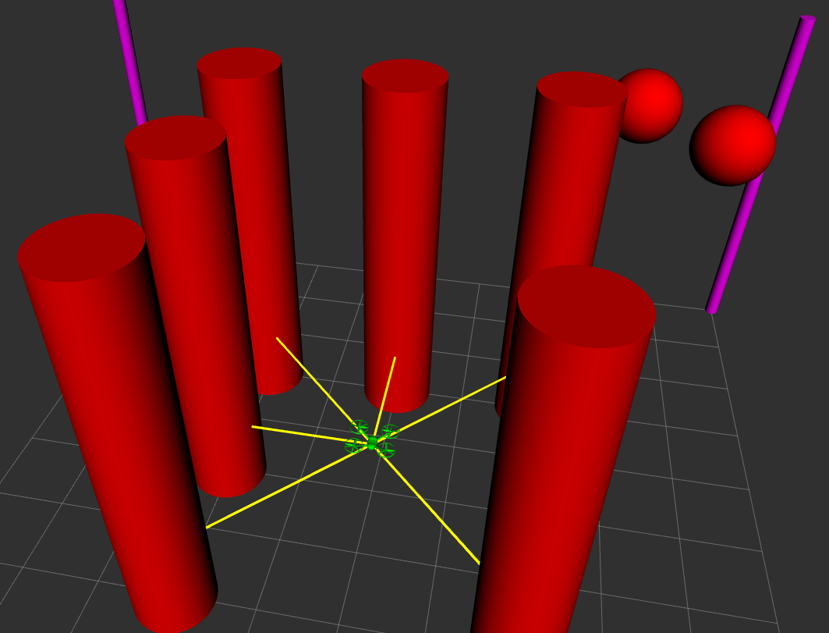
Drone Positioning system
Μάριος-Νεκτάριος Σταματόπουλος

Slide 2
Εισαγωγή
εκτίμηση του pose
απλή webcam τοποθετημένη πάνω από τον χώρο εργασίας :
Aruco (fiducial Marker)
Computer Vision τεχνικές
3D απεικόνιση στον χώρο
Eικονικά εμπόδια
Μέτρηση αποστάσεων.
Path planning για αποφυγή εμποδίων

Slide 3
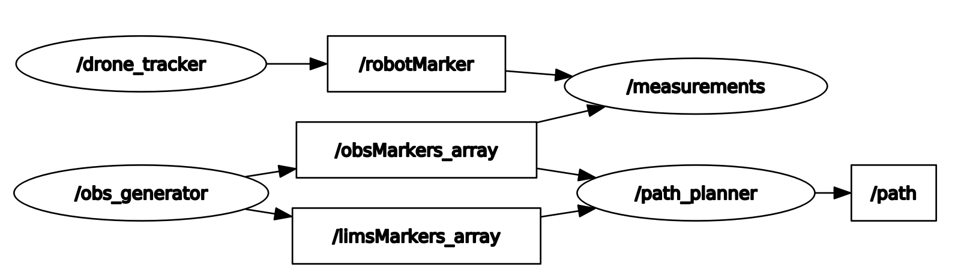
ROS
Why ROS
Nodes
Messages

Slide 4
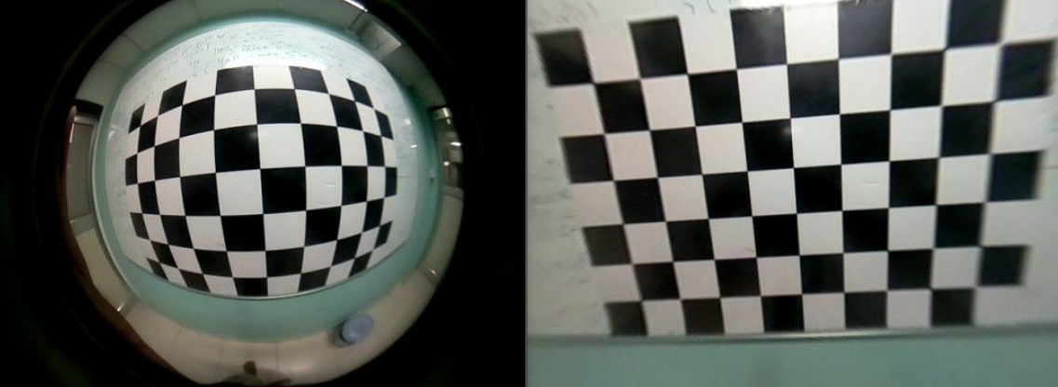
Calibration Κάμερας
Παραμορφώσεις φακού
Distortion
λοξότητα στον κάθε άξονα
focal length
κέντρο φακού

Slide 5
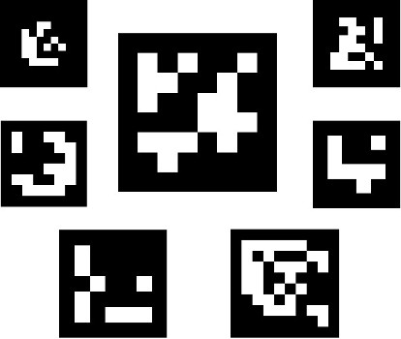
Εκτίμηση του Pose με Aruco
αρκετές αντιστοιχίες (οι 4 γωνίες του) για να γίνει Pose recognition
αξιόπιστα και δύσκολα επηρεαζόμενα από θόρυβο
Διαδικασία
Ασπρομαυρο
ανιχνεύονται τα 2D σημεία των ακμών του marker
Γνωριζοντας παραμετρους καμερας
διάνυσμα θέσης και περιστροφής
Rodrigues --> Euler angles

Slide 6
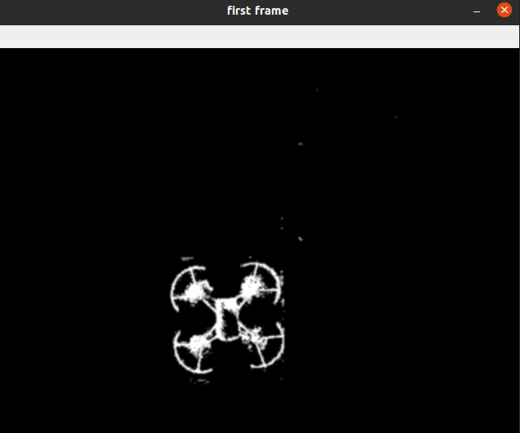
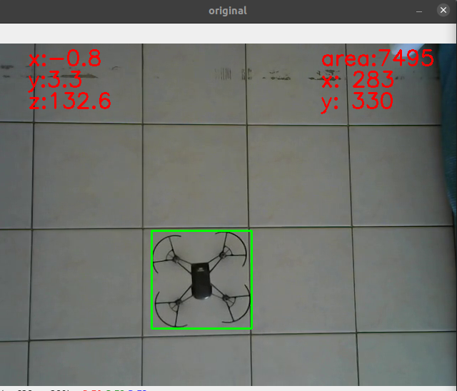
Computer Vision τεχνικές
Background subtraction
Επιλογή μεγαλύτερου contour και κατώφλι
Εκτίμηση απόστασης από κάμερα (interpolation)
Κέντρο contour(ροπές)
Από 2D coords και βάθος --> 3D coords
Noise filtering
Tracking included

Slide 7
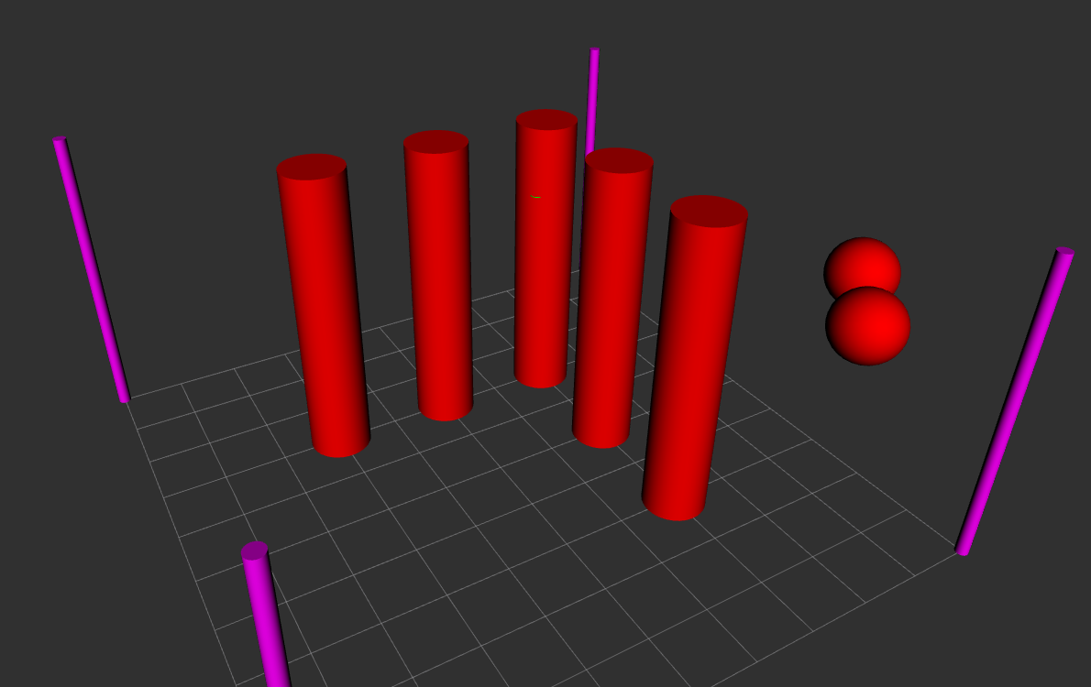
3D Απεικόνιση και Δημιουργία εμποδίων
Rviz (Marker,Marker array)

Slide 8
Υπολογισμός αποστάσεων
8 κατευθύνσεις
Γραμμή-κύλινδρος-->Γραμμή κύκλος
Γραμμή-Σφαίρα
Συνολική απόσταση (κατώφλι)

Slide 9
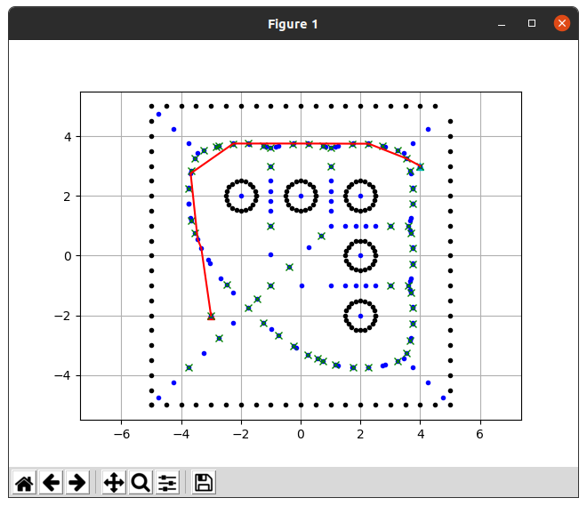
Path planning
Voronoi διάγραμμα(απόσταση απο εμπόδια)
Μετατροπή ακμών σε γράφο
Diskjtra για shortest path

